Slide 1
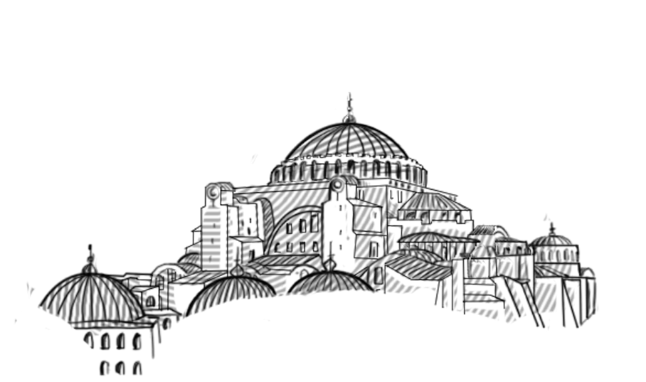
ΘΡΗΣΚΕΥΤΙΚΑ
Κεφάλαιο 1
Οι άνθρωποι πάντα αναζητούν την αλήθεια.
Θρησκευτικά - Στ' Δημοτικού

Slide 2
Οι άνθρωποι πάντα αναζητούν την αλήθεια.
Με ποιους τρόπους προσπαθεί ο άνθρωπος να προσεγγίσει την αλήθεια;
Μύθοι
Αρχαίοι πολιτισμοί
Τέχνη
Ιστορία
Αρχαίες θρησκείες
Σύγχρονες θρησκείες

Slide 3
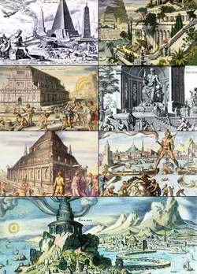
Ο άνθρωπος στη προσπάθειά του να βρει την αλήθεια για το θεό, να φτάσει πιο κοντά του, να τον εξυμνήσει έφτιαξε τα 7 Θαύματα.

Slide 4
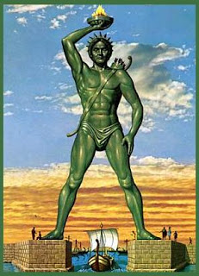
Ο Κολοσσός της Ρόδου,
ο Θεός Ήλιος που φωτίζει τα πάντα.

Slide 5
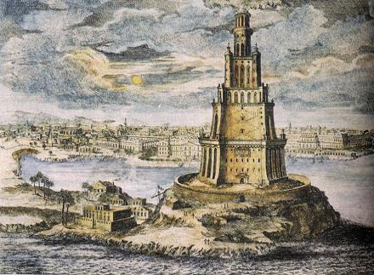
Ο Φάρος της Αλεξάνδρειας, μας φωτίζει από μακρυά.

Slide 6
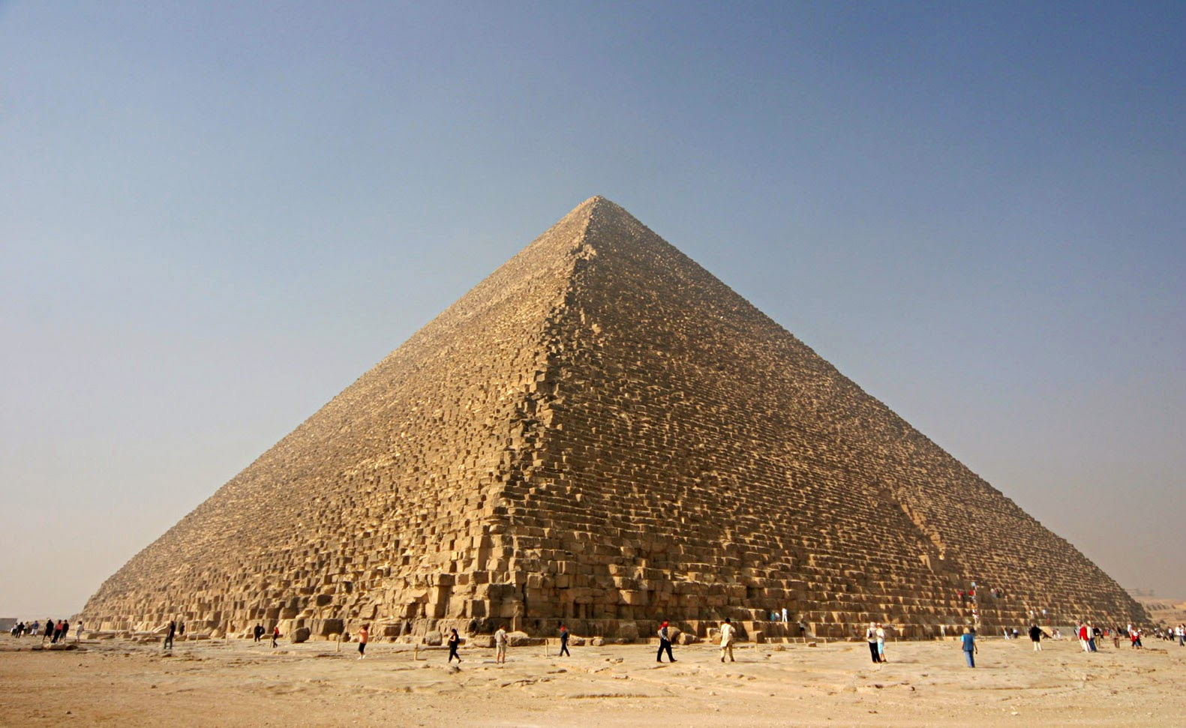
Η μεγάλη πυραμίδα της Γκίζας, χτίστηκε ως τάφος του Φαραώ Χέοπα.

Slide 7
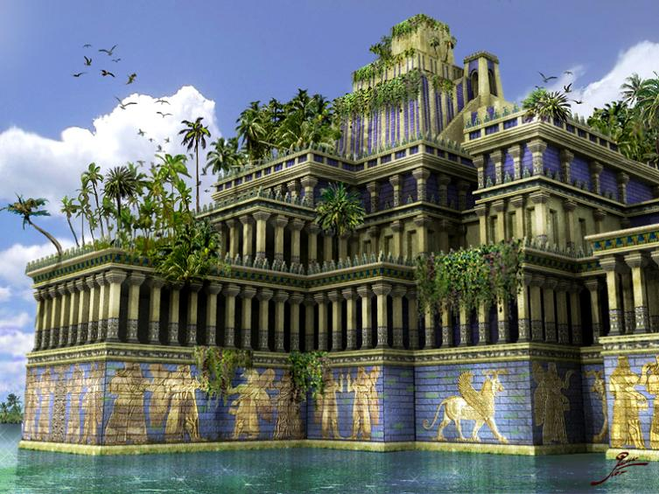
Οι Βαβυλώνιοι έφτιαξαν τους περίφημους Κρεμαστούς Κήπους της Βαβυλώνας.

Slide 8
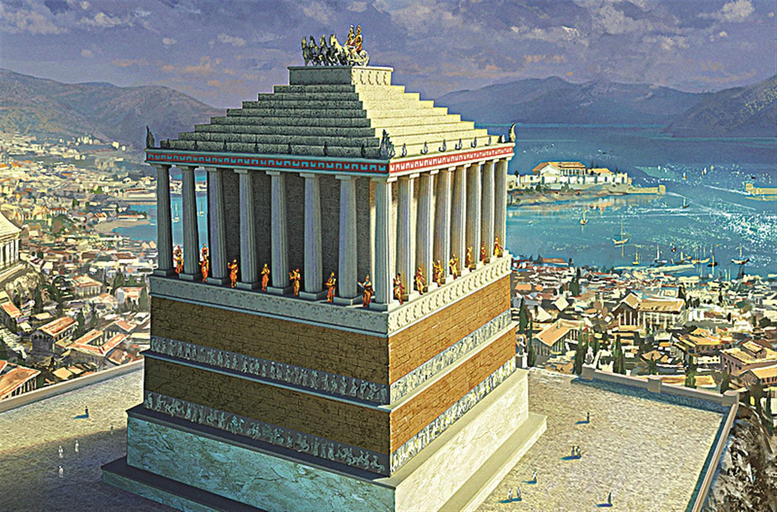
Το Μαυσωλείο της Αλικαρνασσού.

Slide 9
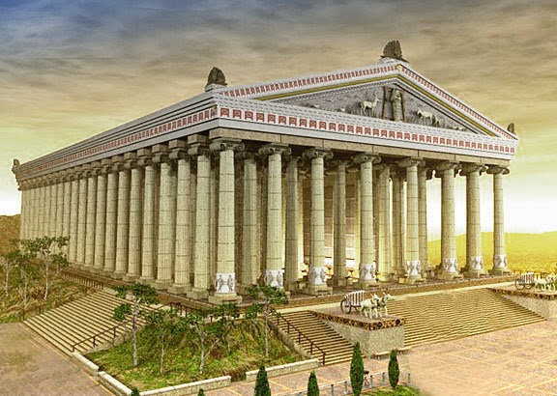
Ο ναός της Αρτέμιδας στην Έφεσο.

Slide 10
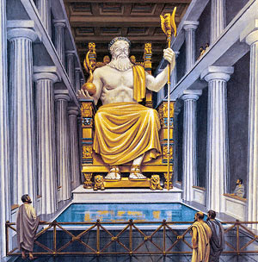
Το χρυσελεφάντινο άγαλμα του Ολυμπίου Διός, έργο του γλύπτη Φειδία βρισκόταν στην Ολυμπία.

Slide 11
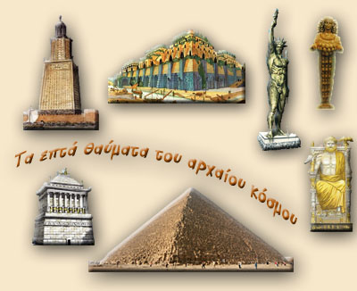
Ο άνθρωπός πάντα αφιέρωνε το Μεγαλείο στο Θεό για να δείξει το δέος του για την πλάση...

